Slide 1
KMU_パキテン図作成アプリ(550)、KMU_Danielの三角形作図アプリ(550)をお使いになる前に
このアプリは、エクセルのVBA(Visual Basic For Applications)で作られています。
WindowsおよびMacマシンのExcel2016で動作確認しております。
説明書（お使いになる前に）Ver1.0
KMU_パキテン図作成アプリ（550）.xlsm
P_report.pptx
KMU_Danielの三角形作成アプリ(550).xlsm
以上4つのファイルをダウンロード（以下DL）してください。
新しいホルターを作り、そのホルダー内に上記4つのファイルを入れてください。
そうするとパキテン図をパワーポイントのスライドに貼り付けることができます。

Slide 2
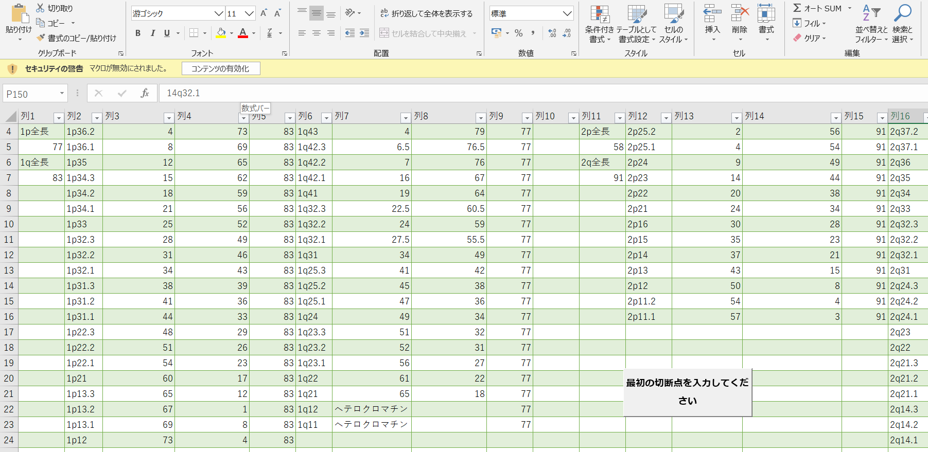
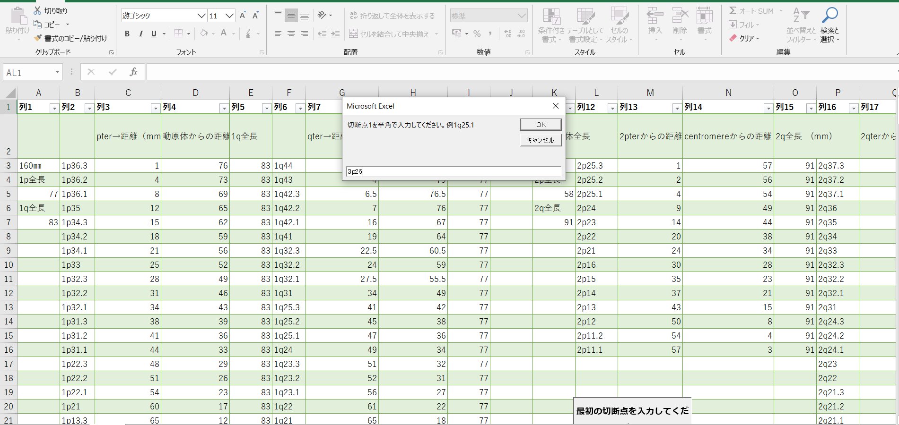
パキテン図作成アプリ(550)について
クリック コンテンツを有効化してください。
クリック最初の切断点を入力してください。
Gardnerのテキスト第5版p81 Fig5-6
t(3;11)(p26;q21)を例にします。
まず 3p26を入力。OKボタンまたはEnterを押して
ください。
もう一度 OKボタンまたはEnterを押してください。
次のページへ

Slide 3
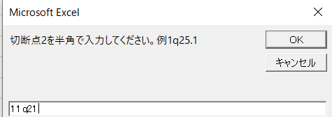
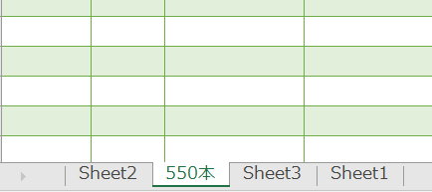
切断点2を入力して、OKボタンまたEnterキーを2回押
したください。
Sheet 2に移動してください。

Slide 4
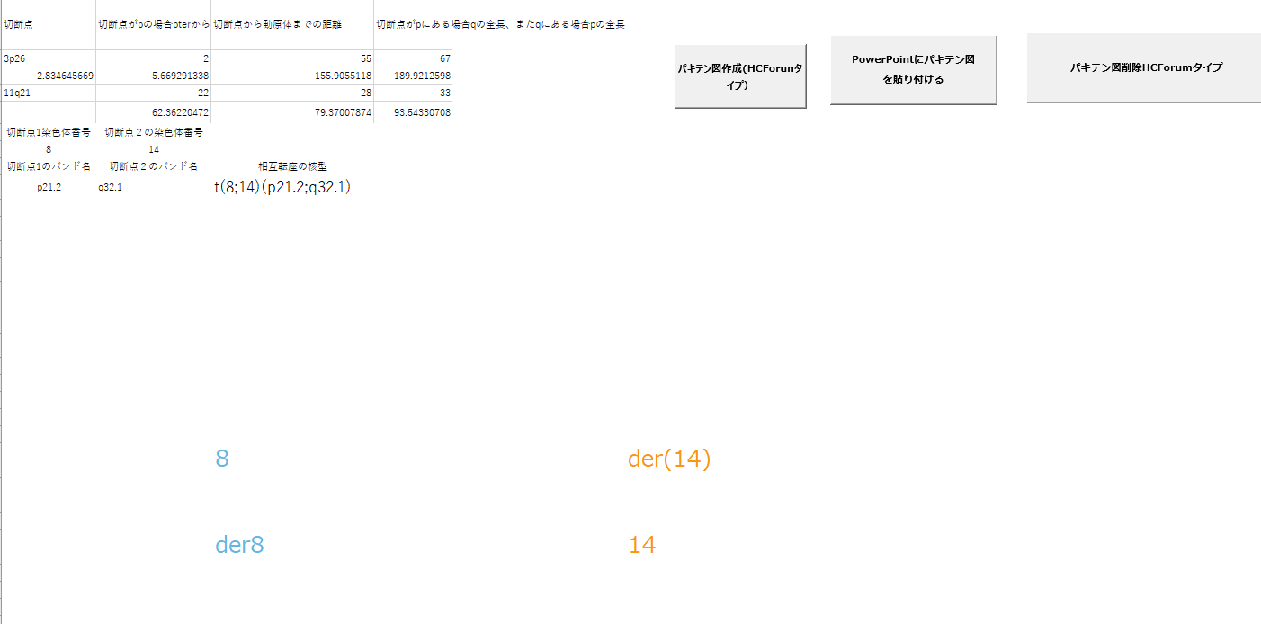
Sheet 2
切断点が正しく入力されていることを確認してください。
パキテン図作成(HCForumタイプ）をクリックしてください。

Slide 5
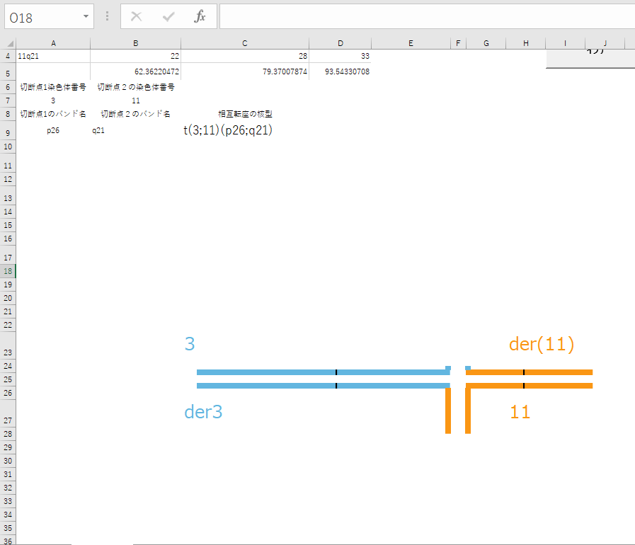

PowerPointにパキテン図を
貼り付ける をクリックしてくだ
さい。

Slide 6


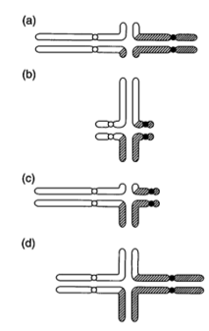
均衡型相互転座パキテン図
金沢医科大学・総合医学研究所
先端医療研究領域・
ゲノム疾患研究分野
金沢医科大学病院・
ゲノム医療センター
転座領域が小さく、隣接Ⅰ型分離（2：2分離）を生じ易い
転座点よりセントロメア側セグメントが小さい。隣接Ⅱ型分離が起こり易い
十字が不均衡：3：1分離が
起こり易い
転座セグメント・セントロメア
側のセグメントが共に大きく
不均衡型は出生に至らないことが多い。
「染色体異常を見つけたら」より改変・引用
細胞遺伝学コンメト
金沢医科大学総合医学研究所・先端医療研究領域・
ゲノム疾患研究分野 嘱託講師 尾崎 守
連絡先〒920-0293 石川県河北郡内灘町大学1-1
Tel 076-218-8195(ダイヤルイン）
FAX 076-286-5002

Slide 7
終了する方法は、「保存しない」をクリックしてください。
継続する時は パキテン図削除HCForumタイプをクリックしてパキテン図を
消去して、新しい核型を入力してください。

Slide 8
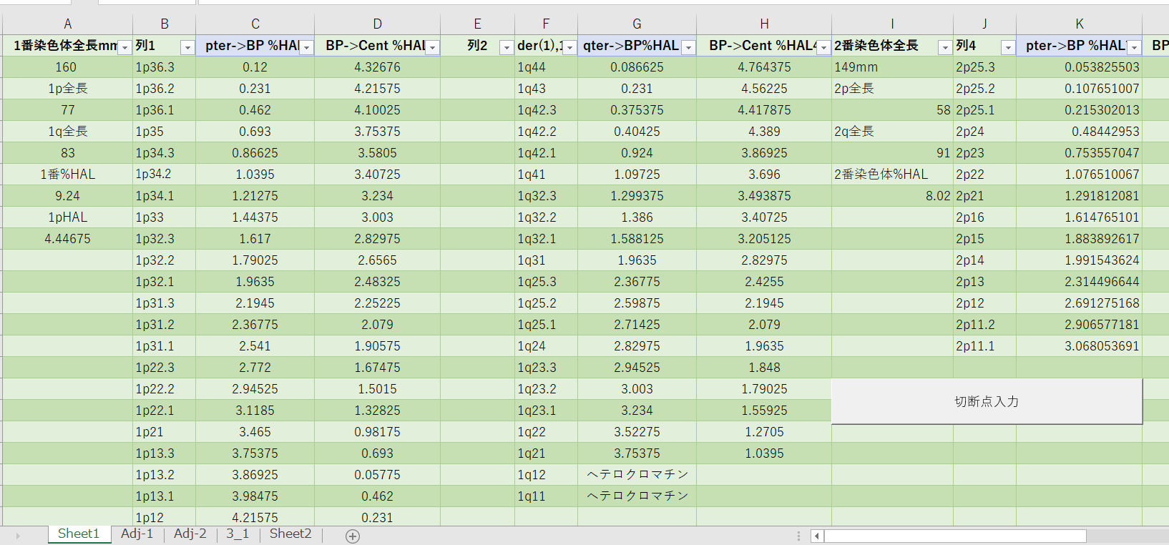
KMU_Danielの三角形作図アプリ
コンテンツの有効化
パキテン図と同様に切断点1、2を入力してください。
切断点の入力が終了したら、
Adj-1をクリック

Slide 9
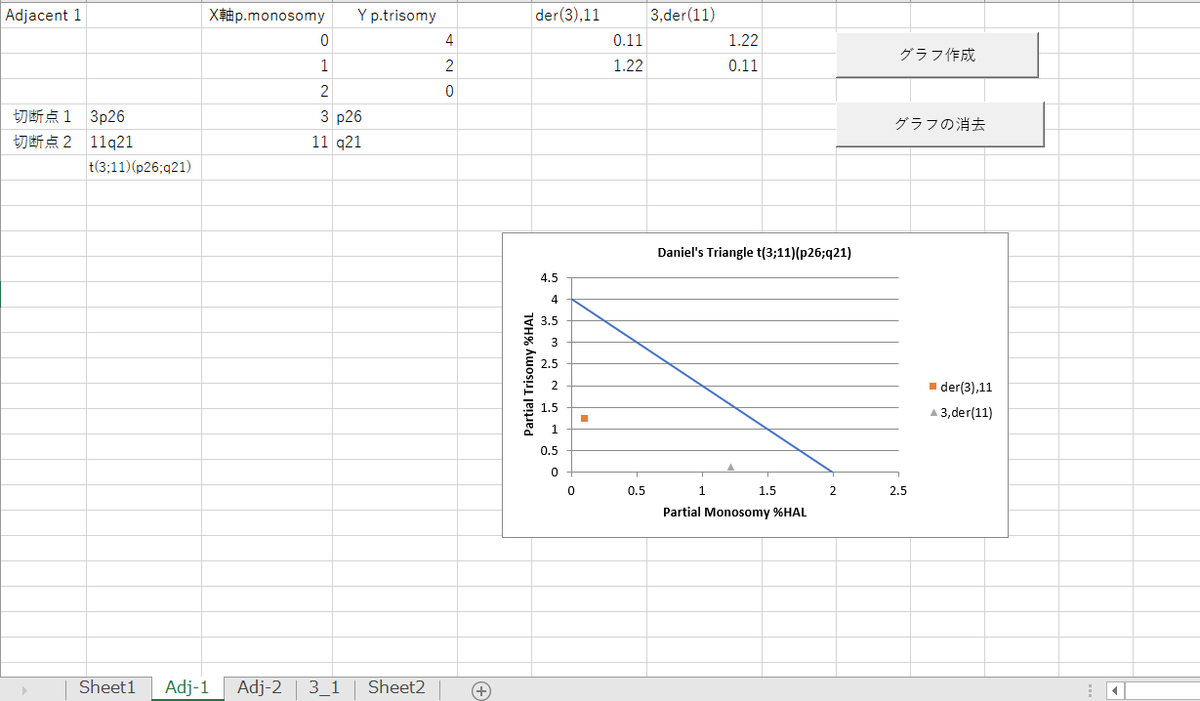
グラフ作成ボタンをクリニック
Adj-2のシート、3;1分離のシート

Slide 10
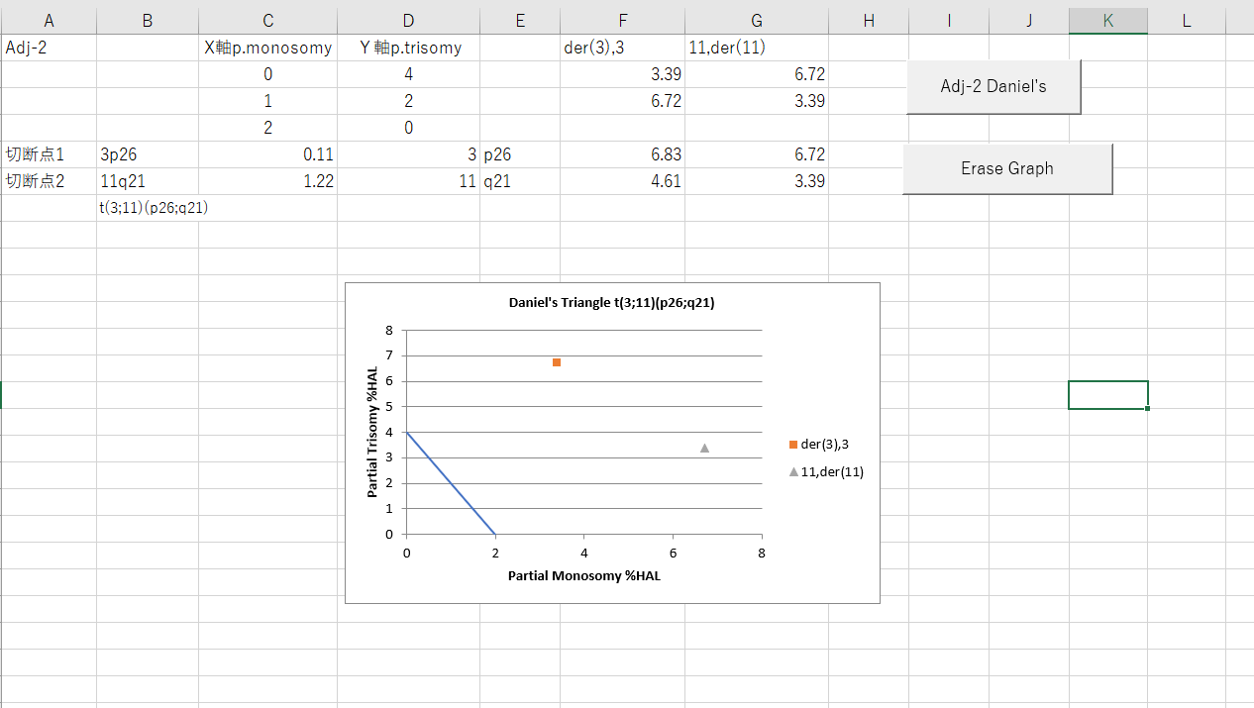
Adj-2のシートに移り、Adj-2 Daniel’sボタンをクリック

Slide 11
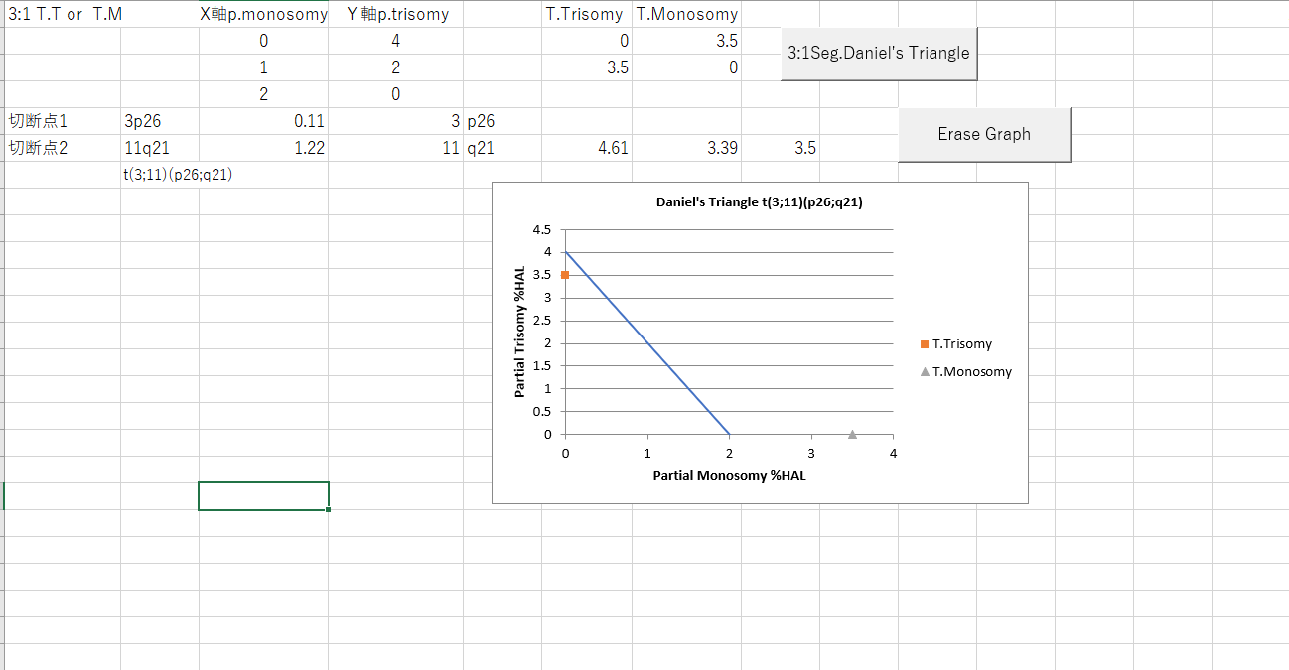
3:1分離 tertiary trisomy or tertiary monosomy
3:1Seg.Daniel’s Triangle
ボタンのクリックすると
グラフが描かれます。
終了するときは、保存しないを選択すると次回
都合がよいと思います。
継続する時はErase Graph
ボタンでDanielの三角形図を消してください。

